Slide 1
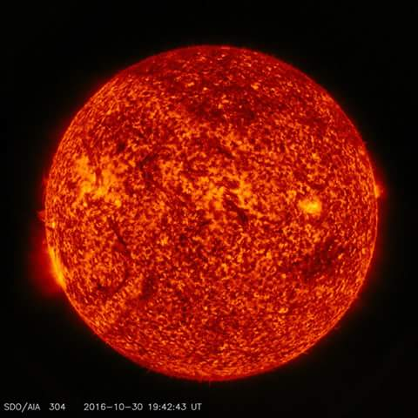
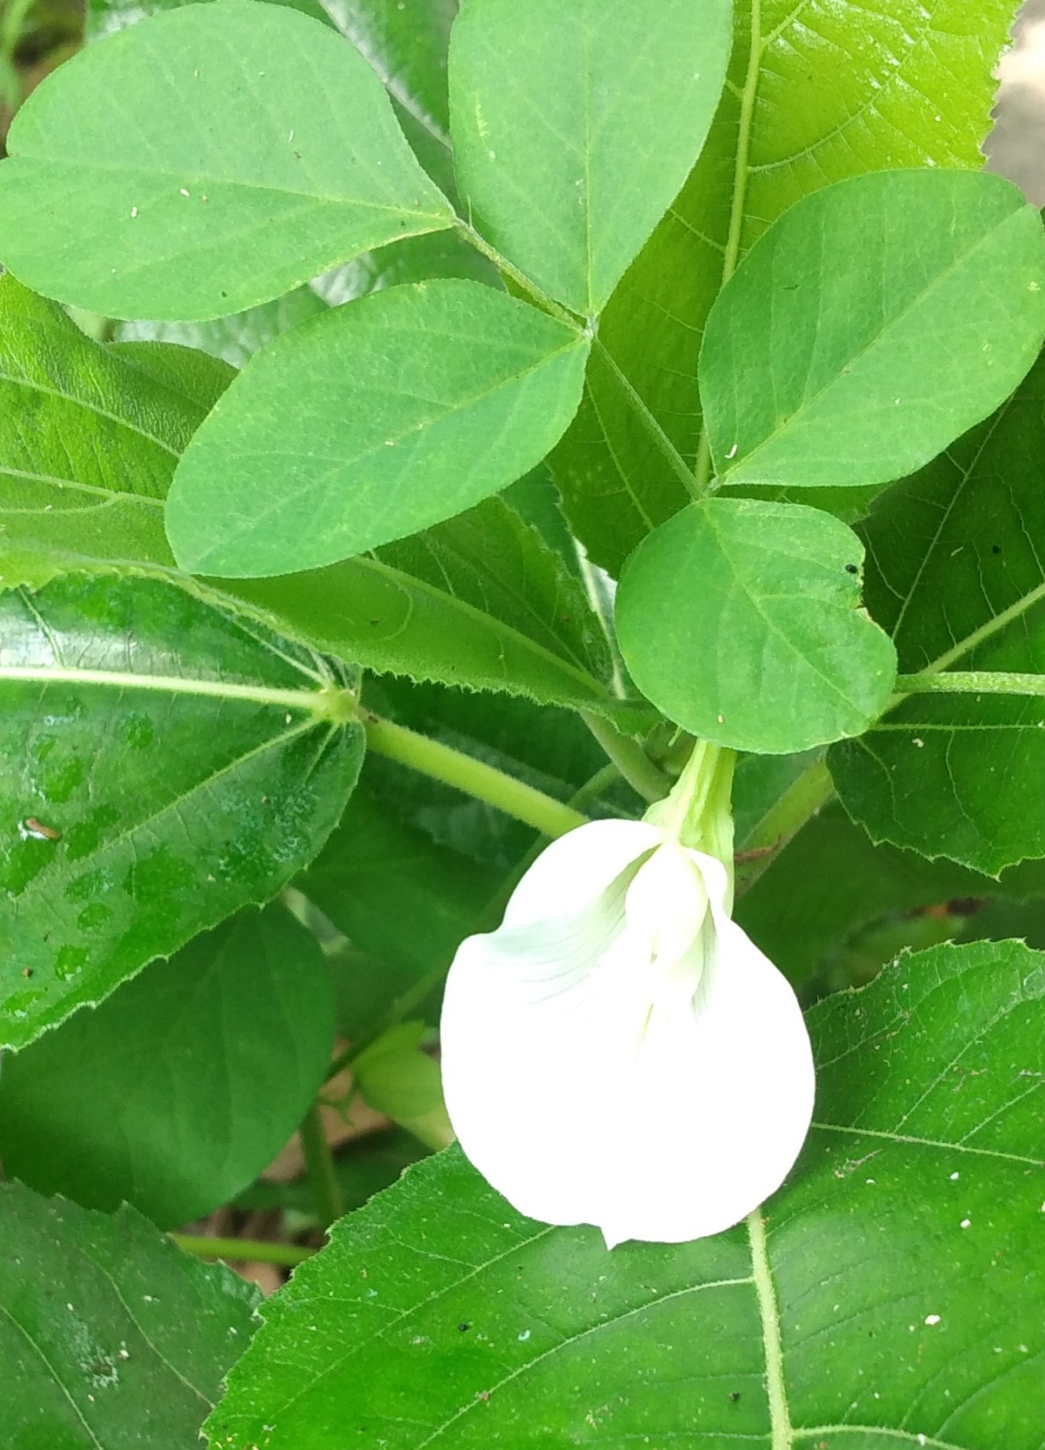
স্বা গ ত ম
স্বা গ ত ম

Slide 2
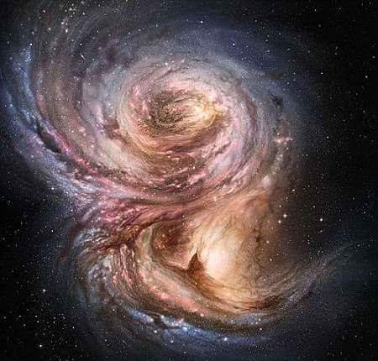

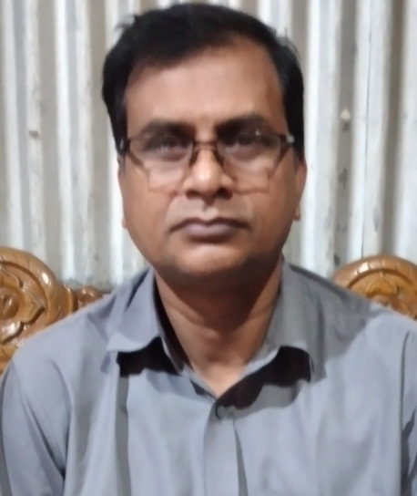
কল্লোল চক্রবর্তী
সিনিয়র শিক্ষক
রামকৃষ্ণপুর কেকে আর কে উচ্চ বিদ্যালয়
হোমনা- কুমিল্লা।

Slide 3
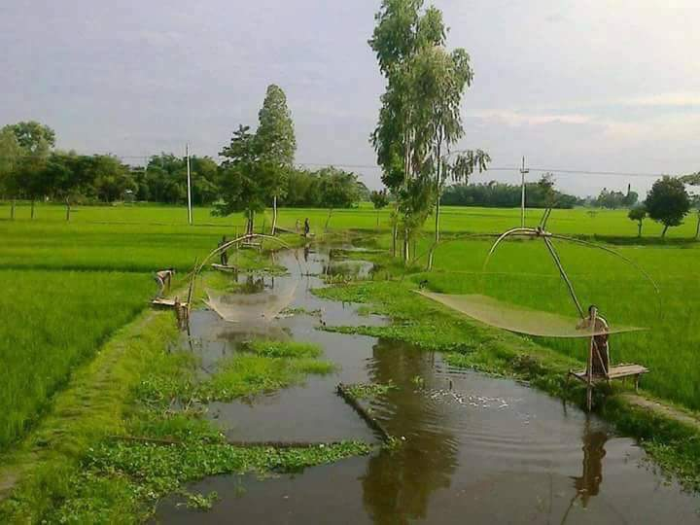
হিন্দু ধর্ম ও নৈতিক শিক্ষা
দশমঃশ্রেণি
অধ্যায়ঃ তৃতীয়
সময়ঃ ৫০ মিনিট
তারিখঃ ১৭-১১-২০২০ইং

Slide 4

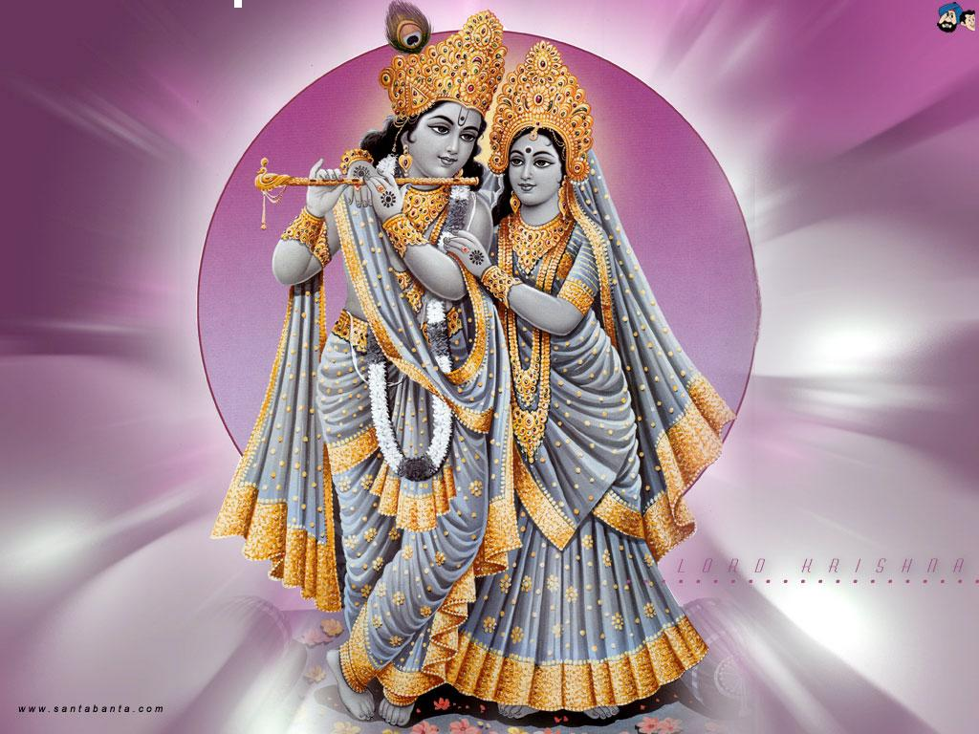

Slide 5
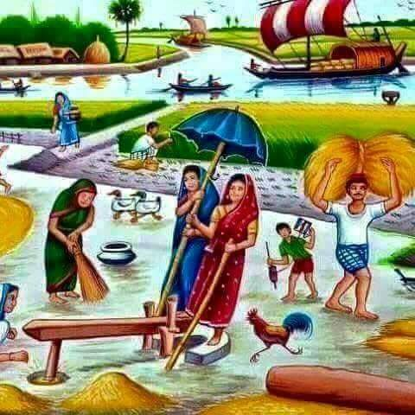
ধর্মানুষ্টান

Slide 6
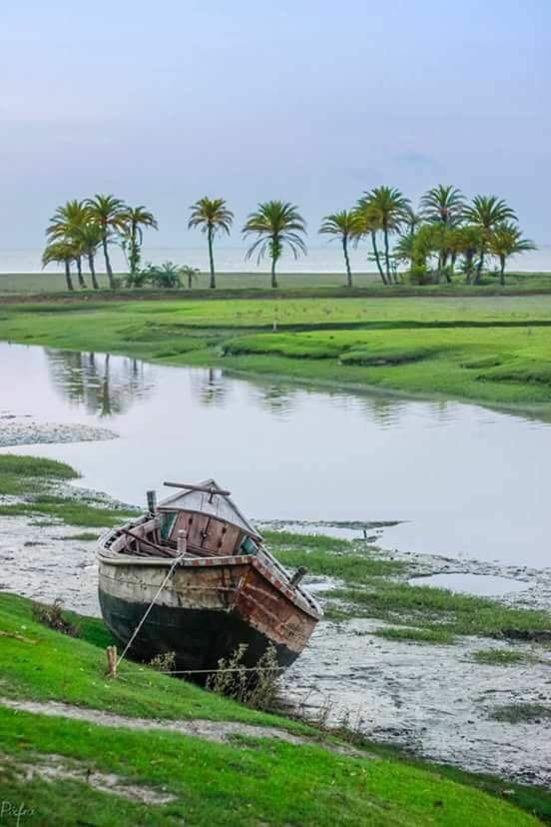
এই পাঠের শেষে শিক্ষার্থীরা----
তীর্থ স্থান কী তা বলতে পারবে?
তীর্থস্থানের গুরূত্ব কী তা বলতে পারবে?
ধর্মানুষ্ঠান হিসেবে দোল যাত্রা, রথ যাত্রা, নামযজ্ঞের প্রভাব
বিশ্লেষণ করতে পারবে?

Slide 7
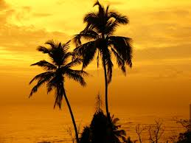
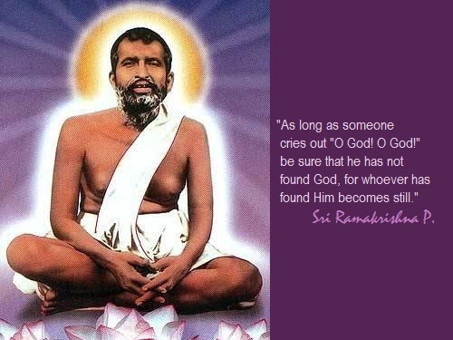

Slide 8
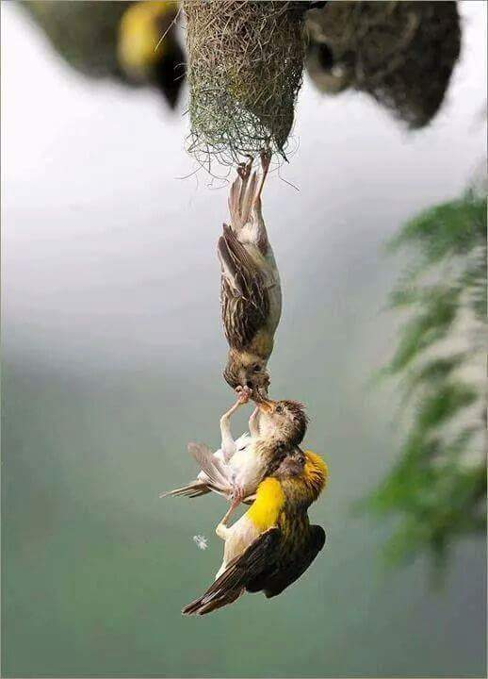
একক কাজঃ
পূণ্যস্থান কী ?

Slide 9
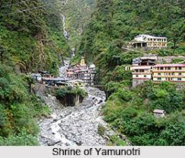

Slide 10
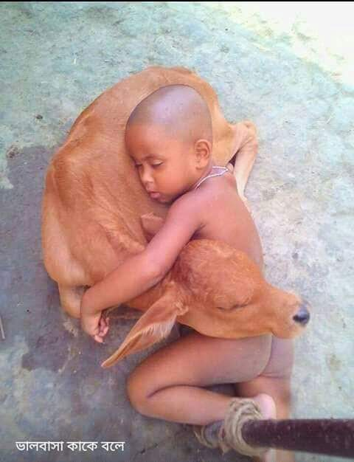
জোড়ায় কাজঃ
তীর্থস্থানের গুরূত্ব ব্যাখ্যা কর?

Slide 11
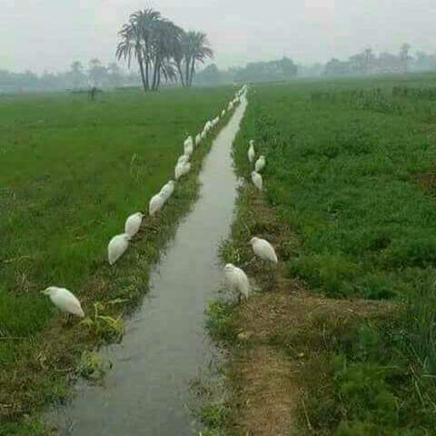
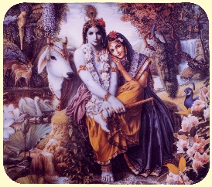

Slide 12
দলগত কাজঃ
ধর্মানুষ্ঠান হিসেবে দোলযাত্রা , রথ যাত্রা, ও নাম যজ্ঞের
প্রভাব বিশ্লেষণ কর ?

Slide 13
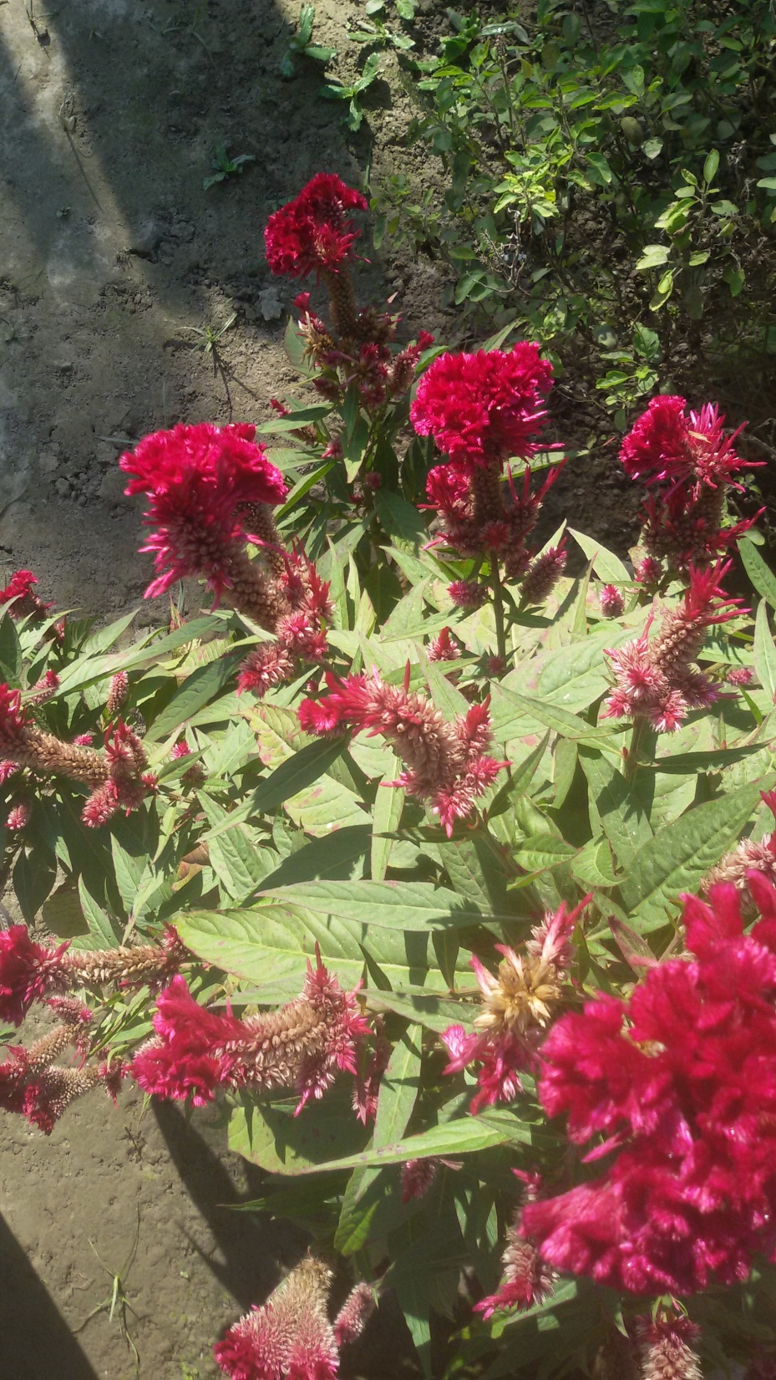
মূল্যায়নঃ
পণাতীর্থ স্থানটি কোথায় অবস্থিত?
দোলযাত্রা বাংলার বাইরে কী নামে পরিচিত?
রথ যাত্রা কোন তিথিতে হয়?
রেনুকা নদী বর্তমানে কী নামে প্রবাহিত?
বাংলাদেশের প্রধান তীর্থস্থান গুলো কোথায় কোথায় অবস্থিত?

Slide 14

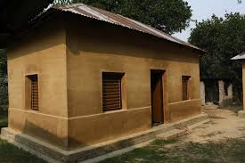
পণা তীর্থের সম্পর্কে ৫ লাইনের ১টি অনুচ্ছেদ লিখে আনবে?

Slide 15
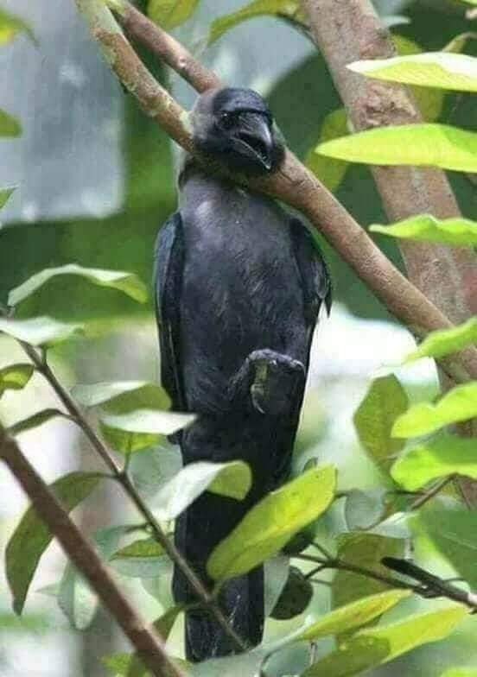
সবার জন্য
শুভকামনা-

